Slide 1
La Mission Accompagnement Santé

Slide 2
Sommaire
01
04
Contexte et enjeux
Les outils :
repérer et orienter
02
05
la Mission accompagnement santé
Des exemples d’accompagnement
03
06
Notre collaboration
Les résultats

Slide 3
01
Contexte et enjeux

Slide 4
Témoignage d’accompagnement
https://www.youtube.com/watch?app=desktop&v=zHf4V0adHcw&list=PLOw7W72Ail25AWN3H4tcixPsZS4psfE7s&index=3
Notes:
https://www.youtube.com/watch?app=desktop&v=zHf4V0adHcw&list=PLOw7W72Ail25AWN3H4tcixPsZS4psfE7s&index=3

Slide 5
LE Contexte et LES enjeux
Les travaux relatifs à la santé des personnes en situation de précarité exposent un double constat :
une détérioration de l’état de santé au fur et à mesure que la précarité s’installe
un non-recours aux soins plus important
Un quart des français a renoncé à au moins un soin au cours des 12 derniers mois (source Odenore, Irdes)
La raison principale à ces renoncements est financière, mais d’autres difficultés peuvent venir s’ajouter : distance, densité médicale, difficulté d’obtenir un RDV, de comprendre le système de soins…
13 millions de français sont aujourd’hui en difficulté avec le numérique (baromètre du numérique CREDOC 2018)
Taux de recours à la Complémentaire Santé Solidaire (source DREES 2018)
Pas de données à jour depuis la mise en place de la CSS
Nombre de personnes éligibles |  | taux de recours
CMUC | entre 6,6 et 7,9 millions | entre 56 % et 68 %
ACS | entre 2,9 et 4,2 millions | entre 33 % et 47 %

Slide 6
Contexte et enjeux
Trois réformes pour renforcer l’accès aux droits et aux soins
2016
2019
2019-2021
Mise en place de
la Protection Universelle Maladie (PUMA)
> Toute personne qui travaille ou réside en France de manière stable et régulière a droit à la prise en charge de ses frais de santé à titre personnel et de manière continue tout au long de sa vie.
Déploiement de la Complémentaire Santé Solidaire
en remplacement de la CMUC et de l’ACS
> Avec ou sans participation (maximum 1€ par jour), elle permet aux personnes ayant des revenus modestes de ne plus payer le médecin, le dentiste, l’infirmier, le kinésithérapeute, l’hôpital, les médicaments; les dispositifs médicaux et la plupart des lunettes, des prothèses dentaires ou des prothèses auditives.
Déploiement progressif du 100% santé
Le 100 % Santé permet la prise en charge à 100% d’un panier de soins et d’un large choix d’équipements de qualité pour tous dans le domaine de l’optique, des prothèses auditives et dentaires

Slide 7
02
la
Mission accompagnement santé

Slide 8
La Mission accompagnement santé : son périmètre
Présente dans chacune des caisses d’Assurance Maladie, elle a pour mission de coordonner/organiser ou réaliser l’accompagnement des assurés dans le cadre :
de difficultés d’accès aux droits
de renoncements ou de difficultés d’accès à des soins (financière, géographique, temporelle, handicap…)
de fragilité face au numérique
de situation sociale complexe
…
Personne en situation de handicap :
charte Romain Jacob - quest. Handifaction
Proches Aidants
Un point d’entrée unique
Eloignement numérique
Travailleurs indépendants
dispositif HELP
Détection thématique par le biais des détecteurs internes et/ou des partenaires
Approche populationnelle
par le biais d’actions « d’aller vers »
Difficultés
/ Non recours aux droits
Personnes âgées
MISSION ACCOMPAGNEMENT SANTÉ
Difficultés / Renoncement aux soins
Jeunes :
stratégie Jeunes AM mes Tips Santé…
…
Notes:
Tout cela va nécessiter des déploiements de partenariats nouveaux (les étudiants pour les jeunes)
L’Assurance Maladie détecte sur ses lignes d’accueil physiques et téléphoniques ; ce qui représente environ la moitié des détections.
L’autre moitié des détection est réalisée par les partenaires
Vous, partenaires touchez et donc pouvez détecter les personnes avec qui l’Assurance Maladie n’a pas de contact et qu’elle ne peut donc pas détecter.
Vous, partenaires êtes essentiels pour toucher les personnes dites ‘invisibles’
En parallèle l’Assurance Maladie développe des démarches pro actives de détection de personnes à risque de fragilité

Slide 9
La Mission accompagnement santé : l’offre
Une offre de service intégrée et complète…
Pour toute personne affiliée à l’Assurance Maladie, sans condition de ressources, ni condition d’âge.
Analyse de la situation des droits et accompagnement si besoin
Analyse de la situation au regard
des soins et accompagnement si besoin
Promotion
des actions de prévention
Orientation vers les autres services de l’AM et/ou les partenaires externes en cas de besoin spécifique détecté
Accompagnement au numérique en cas de besoin
… pour permettre à chacun :
de disposer des droits auxquels il peut prétendre
de connaitre et de mieux comprendre le système de santé
de trouver des solutions concrètes face aux difficultés rencontrées
de renforcer son autonomie dans la prise en charge de sa santé
Notes:
De difficultés d’accès aux droits (carte vitale, mutuelle, médecin traitant…)
De renoncements ou de difficultés d’accès à des soins (difficulté financière, géographique, temporelle, handicap…)
Prévention
De fragilité face au numérique

Slide 10
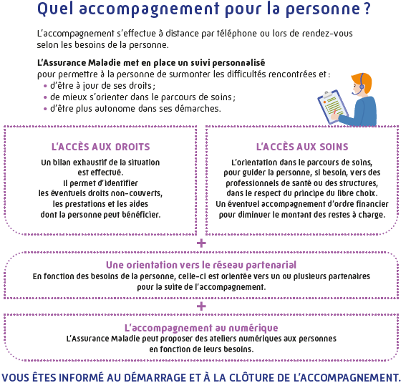
L’accompagnement personnalisé par un conseiller
Le partenaire est informé au démarrage et à la clôture de l’accompagnement
Notes:
Rappeler que l’assuré donne son accord ; il s’agit d’une démarche volontaire, visant à faire gagner en autonomie la personne accompagnée.
La personne accompagnée est actrice de son parcours

Slide 11
De la détection à l’accompagnement : le parcours type
Fin de l’accompagnement mission accompagnement santé et orientation vers des partenaires si besoin
Axe de collaboration
J’ai des difficultés
pour gérer ma santé
Repérage et signalement
via détecteur Interne/Externe ou requête
Conception du plan d’accompagnement et identification des partenaires à solliciter
Je peux gérer ma santé grâce à l’accompagnement du conseiller mission accompagnement santé
En 2021, 1 détection sur 5 réalisée par les partenaires externes
Fin de l’accompagnement MAS et orientation vers des partenaires, si besoin
Appel de l’assuré pour :
recueillir son consentement
Identifier ses problématiques de santé et ses besoins
Saisine Mission Accompagnement Santé par le détecteur via le formulaire
Axe de collaboration
Mise en œuvre du plan d’accompagnement :
- Orientation dans le système de soin
- Montage financier
- Sensibilisation offres de prévention
- Accompagnement Inclusion numérique
…
Le conseiller accompagnement santé analyse la pertinence de la saisine
+ Bilan de la situation administrative (AMO/AMC, compte ameli…)
Notes:
Je suis partenaire, j’aide l’assuré dans ses démarches de santé (démarche administrative)
Je m’adresse à la Mission Accompagnement Santé en tant qu’accompagnateur
Je suis partenaire, je souhaite que l’assuré bénéficie d’un accompagnement personnalisé par une conseillère
Je m’adresse à la Mission Accompagnement Santé en tant que détecteur

Slide 12
03
Notre collaboration

Slide 13
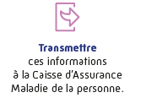
Repérer et orienter vers la mission accompagnement santé
Une offre de service en lien avec de nombreux partenaires externes
pour optimiser la détection et l’accompagnement des personnes fragiles :
des conventions signées au niveau national : Restaurants du Cœur, Croix-Rouge française, Adoma, Secours populaire, Emmaüs, Convergence, Pôle emploi…
des conventions signées au niveau local :
IREPS, FASTT, Passerelle, CDHS, l’ABRI, Métisports,
Mutualité Française Auvergne Rhône Alpes, …
Partenaire
Caisse
Détection
Accompagnement
Assuré
Caisse
Partenaire
Notes:
L’Assurance Maladie détecte sur ses lignes d’accueil physiques et téléphoniques ; ce qui représente environ la moitié des détections.
L’autre moitié des détection est réalisée par les partenaires
Vous, partenaires touchez et donc pouvez détecter les personnes avec qui l’Assurance Maladie n’a pas de contact et qu’elle ne peut donc pas détecter.
Vous, partenaires êtes essentiels pour toucher les personnes dites ‘invisibles’
Je suis partenaire, j’aide l’assuré dans ses démarches de santé (démarche administrative)
Je m’adresse à la Mission Accompagnement Santé en tant qu’accompagnateur
Je suis partenaire, je souhaite que l’assuré bénéficie d’un accompagnement personnalisé par une conseillère
Je m’adresse à la Mission Accompagnement Santé en tant que détecteur
En parallèle l’Assurance Maladie développe des démarches pro actives de détection de personnes à risque de fragilité

Slide 14
Repérer et orienter vers la mission accompagnement santé
La phase de détection permet d’apprécier les besoins d’accompagnement en santé (droits, soins, prévention) des personnes.
Afin de détecter une situation qui nécessiterait un accompagnement, il suffit d’engager la discussion autour des questions suivantes :
Possédez-vous une carte Vitale ?
Avez-vous un médecin traitant ?
Avez-vous une complémentaire santé (mutuelle) ?
De quand date votre dernière visite chez un professionnel de santé ?

Slide 15
04
Les outils :
repérer et orienter

Slide 16
Les outils – repérage de la fragilité
La situation administrative | Absence de carte vitale Absence d’organisme complémentaire / mutuelle Absence de médecin traitant Complexité des démarches /méconnaissance du parcours de soins et des droits et dispositifs
En observant les signes de fragilités | Absence de maîtrise de la langue française, fragilité économique, potentielle situation de handicap Difficulté avec les démarches numériques Attitude de retrait (réponse par oui ou par non) ou de colère exprimée ou intériorisée Langage non verbal (main devant la bouche, lunettes cassées, difficultés d’audition)
La situation d’isolement | Problème de mobilité Incapacité à s’appuyer sur l’aide de proches du fait de l’isolement ou d’un entourage de personnes vivant dans la précarité ou en situation d’emploi instable
Le rapport aux soins | Absence de consultation ou examen médical récent Peur des résultats Difficulté à adopter les bons comportements pour préserver leur santé

Slide 17
Les outils – quelques exemples de formulation
Si, au cours de la conversation, vous détectez une difficulté d’accès aux droits et/ou aux soins et que vous évaluez qu’il faut orienter la personne vers la Mission Accompagnement Santé.
Aborder la santé
Proposer la Mission Accompagnement Santé
« Je peux vous proposer de vous mettre en relation avec un conseiller. Vous me permettez de le faire ? »
« Avez-vous un organisme complémentaire / mutuelle ? »
« Il y a peut-être des soins que vous ou les membres de votre famille avez dû reporter ? »
« Son rôle est de vous aider au mieux pour que vous puissiez réaliser (faire) vos démarches administratives et vos soins. »
« Si les soins que vous devez faire sont trop chers, le conseiller vous proposera peut-être de faire faire un devis auprès d’un autre praticien ou vous aider à bénéficier d’une aide financière individuelle (Action Sanitaire et Sociale). »
Pensez en termes de situation de vie et non en termes de qualification de la personne
« Sachez qu’il y a un service à l’Assurance Maladie qui peut vous accompagner pour lever vos difficultés. »
« Avez-vous un médecin traitant ? »

Slide 18
Les outils – quelques exemples de formulation
Chercher le consentement au fur et à mesure
Formaliser l’orientation
« Je vous propose qu’il vous recontacte, est-ce que vous en êtes d’accord ? »
« Si vous voulez bien, on va mettre tout cela en forme pour que vous puissiez en bénéficier… pour que cela puisse se mettre en route. »
« Vous permettez que je vous oriente vers un interlocuteur de l’Assurance Maladie qui peut vous accompagner dans la recherche de solutions pour vos difficultés de santé.»
Si vous en êtes d’accord, je vais vous demander de signer ce formulaire afin que votre caisse d’assurance maladie vous recontacte et vous accompagne dans toutes vos démarches. »

Slide 19
Les outils – quelques exemples de formulation
Privilégiez la phrase suivante | Au lieu de
« Vous n’avez pas renouvelé votre couverture complémentaire. Que s’est-il passé ? » | « Pour quel motif ? » « Pour quelle raison ? »
« Rassurez-vous » ou « Soyez tranquille » | « Ne vous inquiétez pas » « Il n’y a pas de souci »
« De mon côté, je vais transmettre ce document à votre caisse d’Assurance Maladie qui vous recontactera… » | « Je vais faire un signalement (Mission accompagnement santé) »
« Est-ce que j’ai été assez claire ? » ou « Je récapitule pour être sûre que l’on s’est bien compris(es) » | « Est-ce que vous comprenez ? » « Vous comprenez ? »
Préférez le mot « droit » et indiquez la temporalité de la situation de vie
« C’est un droit qui peut vous aider à passer cette période transitoire. »
« Cet accompagnement peut apporter des solutions pour faire face à des difficultés à certains moments de la vie. »
Notes:
Toujours parler en positif afin de ne pas culpabiliser l’assuré (la culpabilisation empêche souvent la responsabilisation et la progression)
Garder à l’esprit la difficulté pour certains à demander ou accepter de l’aide.
Point de vigilance => garder à l’esprit que les stagiaires suivant le formation peuvent être des acteurs de terrain et ont déjà développé une expertise dans l’accompagnement des personnes et leur questionnement

Slide 20
Les outils – Formulaire de saisine
Au recto :
La modalité de détection : en face à face ou par téléphone
Précision de l’objet de l’accompagnement demandé :
difficultés d’accès aux droits
renoncement ou difficultés d’accès à des soins
renoncements ou difficultés d’accès à des soins liés à un handicap
fragilité face au numérique
Situation sociale complexe => Cette situation justifie une orientation directe vers le service social de l’Assurance Maladie
Les coordonnées de l’assuré : nom, prénom, date de naissance, téléphone, mail
Les coordonnées du détecteur et l’indication des premières démarches effectuées par celui-ci

Slide 21
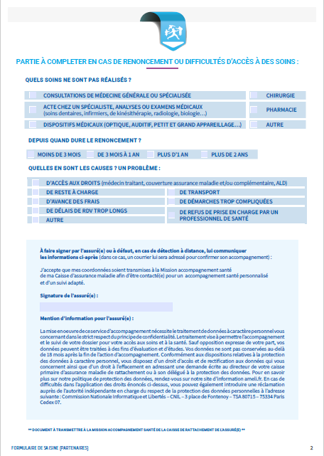
Les outils – Formulaire de saisine
Au verso :
En cas de renoncement ou difficultés d’accès à des soins, plusieurs précisions sont attendues pour faciliter le démarrage de l’accompagnement et la première prise de contact avec l’assuré :
Le(s) type(s) de soin(s) non réalisé(s)
La durée du renoncement ou de la difficulté
Les causes de ce renoncement ou de cette difficulté
Le consentement de l’assuré qui doit se matérialiser par sa signature*
Les mentions d’information pour l’assuré : traitement des données, durée de conservation, droit d’accès et de rectification, droit de réclamation
*Dans l’hypothèse où la détection aurait été faite à distance et que la signature n’aurait pas été possible,
la Mission Accompagnement Santé de la CPAM du Rhône validera le consentement de l’assuré lors du 1er entretien.

Slide 22
Les outils – Formulaire de saisine
Comment nous adresser le formulaire ?
le formulaire doit être adressé dans la mesure du possible, signé par l’assuré, à la Mission Accompagnement Santé, par mail, à l’adresse générique :
mas.cpam-rhone@assurance-maladie.fr
Dans l’hypothèse où la détection aurait été faite à distance et que la signature n’aurait pas été possible, il appartiendra à la Mission Accompagnement Santé :
de prendre contact avec l’assuré pour valider avec lui son souhait d’être accompagné
de lui adresser le courrier de bienvenue l’informant sur le dispositif et ses droits

Slide 23
05
Les résultats

Slide 24
Résultats Mission Accompagnement santé cpam rhone
En 2022

Slide 25
À retenir
1
Veillez aux indices liés à l’accès aux droits, aux soins et à la santé
2
Recueillez les informations nécessaires au formulaire de saisine
3
L’accompagnement est personnalisé et global
4
La Mission Accompagnement Santé est à votre écoute
5
En cas de doute, écrivez-nous

Slide 26
Comment joindre la caisse d’assurance maladie ? Assurés
Se renseigner sur et poser vos questions sur le forum ameli
Réaliser des démarches sur son compte Ameli avec l’assistant virtuel ameliBot
Contacter un conseiller :
Par mail, en utilisant l’espace d’échange de votre compte Ameli
Par téléphone
(du lundi au vendredi, de 8h30 à 17h)
Sur rendez-vous dans nos agences (prendre rendez-vous par le compte Ameli, par téléphone)
Transmettre un document :
Par courrier à l’adresse de votre caisse d’assurance maladie

Slide 27
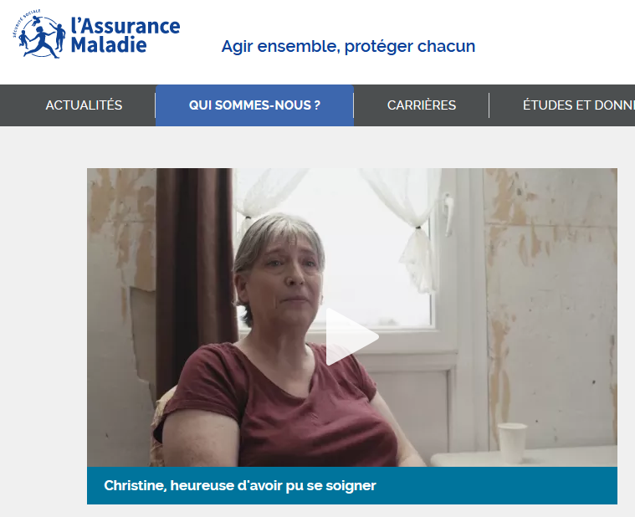
Site ameli.fr : MAS
Pages -> Partenaires de la Solidarité
https://assurance-maladie.ameli.fr/qui-sommes-nous/partenaires-solidarite/etre-partenaire/outils-et-services-pour-les-partenaires/missions-accompagnement-sante
Mieux comprendre les relations partenariales de l'Assurance Maladie
Retrouver les outils et services mis à votre disposition
Mission Accompagnement Santé
Partenaires de l’écosystème Jeunes, boîte à outils
Forum d’échanges entre internautes sur les questions d’accès aux soins, aux droits, de prévention…
Présentation des différentes prestations
Dispositifs d’accès aux droits et aux soins
Frais de santé : ce qui est remboursé et ce qui est pris en charge
Prestation par situation de vie
Actions de prévention
Retrouver les canaux d’information et de contact pour les assurés et pour vous partenaire
https://assurance-maladie.ameli.fr/qui-sommes-nous
Notes:
Les pages Partenaires de la Solidarité
Mieux comprendre les relations partenariales de l'Assurance Maladie
Retrouver les outils et services mis à votre disposition
Mission accompagnement santé
Boîte à outils pour les partenaires jeunes et de l’enseignement supérieur
Forum d’échange entre internautes sur les questions d’accès aux soins, aux droits, de prévention…
Présentation des différentes prestations
Dispositifs d’accès aux droits et aux soins
Frais de santé : ce qui est remboursé et ce qui est pris en charge
Prestation par situation de vie
Actions de prévention
Retrouver les canaux d’information et de contact pour les assurés et pour vous partenaire

Slide 28
Bientôt un nouveau mode de contact ! ESPACE PARTENAIRES

Slide 29
espace partenaires
Extranet dédié à l’accompagnement des publics fragiles pour favoriser leur accès aux droits et aux soins.
Echanges personnalisés, simplifiés et sécurisés entre un partenaire et la CPAM du Rhône. Maladie.
Partenaires concernés …
Œuvrant dans le domaine de l’accès aux droits et aux soins.
Conventionnés avec la Caisse Primaire d’Assurance Maladie du Rhône.
Signataires d’un avenant sur l’utilisation d’Espace Partenaires.
La CPAM du Rhône contactera progressivement tous les partenaires locaux conventionnés

